Slide 1
京大岡山3.8 m望遠鏡計画：
分割主鏡制御エッジセンサの開発
京都大学 理学研究科 M2
河端 洋人

Slide 2
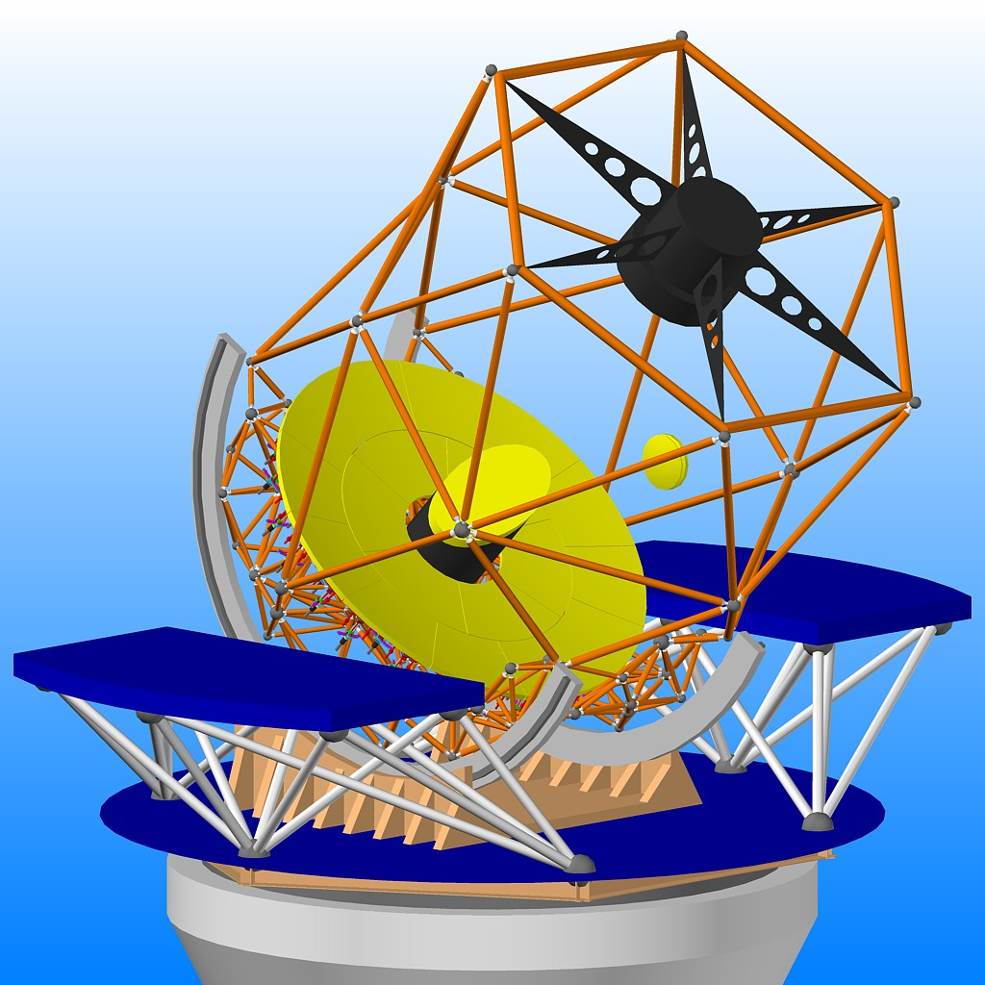
京大岡山3.8 m望遠鏡計画
国立天文台岡山観測所の
隣接地に口径3.8 mの
可視赤外線望遠鏡を建設
軽量架台
→機動性大
→突発天体の観測に適する
分割鏡方式

Slide 3
分割鏡制御
・風による振動（〜数Hz）
・熱膨張
・鏡の仰角に応じた支持部の歪み
焦点が
合わなくなる
分割鏡の境界にセンサを取り付け、
鏡の位置ずれを測定して補正
ここを小さく
したい！
分割鏡
分割鏡
センサ・
測定対象の導体板
Notes:
鏡の変形ではなく位置・傾きの変化を測定している

Slide 4
分割鏡制御の流れ
０．（観測前）位相カメラで光学的に
焦点合わせ
１．合わせた位置からのずれを
センサで測定
２．アクチュエータでずれを
補正
３．１, ２の繰り返し
位相カメラ
分割鏡
分割鏡
センサ
アクチュエータ

Slide 5
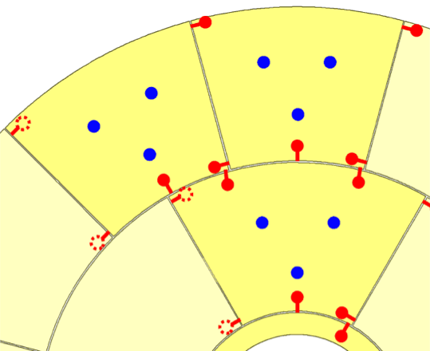
要求仕様など
分解能(rms) | < 10 nm
一晩の安定性(rms) | < 30 nm
設置箇所 | 72
なるべく低コストで！
（センサ配置図）

Slide 6
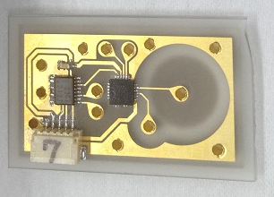
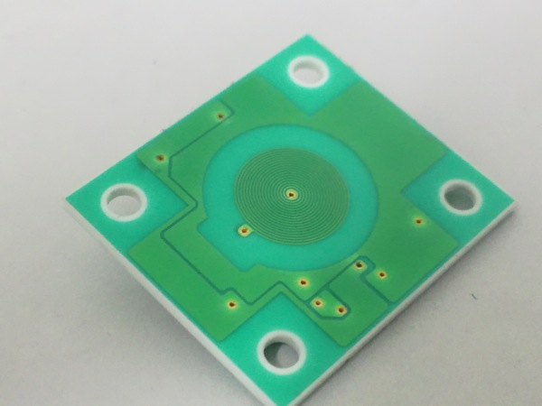
検討中のセンサ
インダクタンス型DS2001センサ(日本システム開発)
導体板の渦電流がつくる磁場が、コイルの磁場を減少させることを利用
平面コイル
アルミナセラミック 基板（以下アルミナ） | クリアセラム基板 （以下ガラス）
・熱変形が大きい ・低コスト | ・熱変形が小さい ・高コスト
22 mm
渦電流
導体板
21 mm
24 mm
36 mm
Notes:
SALT, HETでも使われている

Slide 7
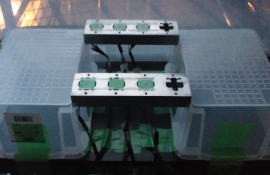
実験
風よけ（プラスチック）
+ 日よけ（スチロール）
屋外でセンサを48 h駆動
導体板は置かない
→以後、センサの発振数を平均的な
変換値（1 count = 30 nm）で換算
空気の入れ替えが起こる十分な
隙間
固定したセンサ
センサ

Slide 8
分解能
アルミナ基板
ガラス基板
8
4
0
-4
-8
8
4
0
-4
-8
出力値 (nm)
rms = 0.6 nm
rms = 2.3 nm
0 2 4 6 8 10
0 2 4 6 8 10
時間 (s)
アルミナ基板・ガラス基板ともrms < 10 nmを
十分に満たす

Slide 9
一晩の安定性
距離
アルミナ基板
気温
ガラス基板
(℃)
22
21
20
19
18
17
16
15
(nm)
900
600
300
0
(℃)
12
11
10
9
8
7
6
(nm)
1800
1200
600
0
18 20 22 0 2 4 6
18 20 22 0 2 4 6
時刻
時刻
環境（気温が顕著）の変化によって出力値が大幅に変化し、安定性(< 30 nm)を満たさない
変化の大きさは、アルミナ基板：150 nm/℃
ガラス基板： 250 nm/℃
Notes:
左の気温がガタついているのは気象庁から取ったデータだから（実験装置付近の気温ではない）

Slide 10
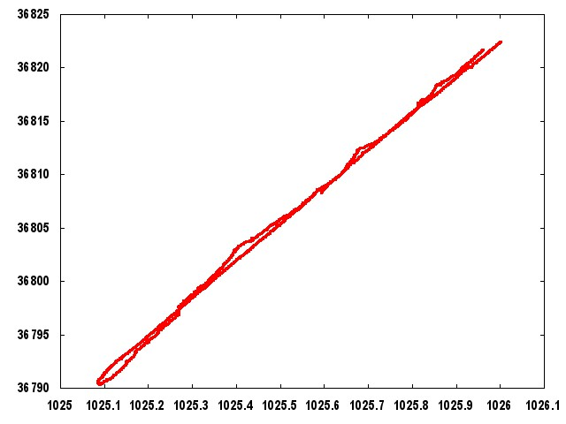
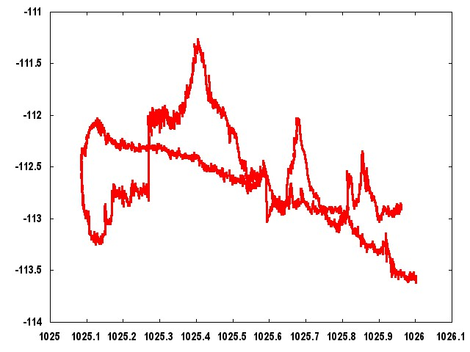
環境補償方法
精密測定が求められるのは鏡の段差ゼロ付近のみ
センサは個体差を持つが、出力値はほぼ一対一で対応
1000
500
0
90
60
30
0
30 nm
センサ２ (nm)
センサ２ ー センサ１ (nm)
0 500 1000
0 500 1000
センサ１ (nm)
センサ１ (nm)
（導体板なし、恒温槽内で気温を20℃ → 10℃ → 20℃）
Notes:
・はじめに焦点を合わせてから使用するので、測定中焦点から大きく離れることはない
・最も対応の良い組み合わせを選んだグラフ

Slide 11
環境補償方法
分割鏡
測定センサ
分割鏡
導体板
測定センサ
参照センサ
参照センサ
（環境依存性を検出）
位相カメラで焦点を合わせ、その状態を保持
参照センサと測定センサに様々な環境を
経験させ、出力値の対応テーブルを作成
テーブルと参照センサの出力値から
測定センサの理想値を計算
非観測時
観測時
Notes:
焦点が合っているときの対応関係が得られる

Slide 12
補償後の安定性
アルミナ基板
ガラス基板
90
60
30
0
270
180
90
0
30 nm
測定値ー参照値 (nm)
30 nm
0 800 1600 2400
0 700 1400 2100
参照値 (nm)
導体板がない状態では、参照テーブルの作成により
要求仕様を満たす安定性が得られた

Slide 13
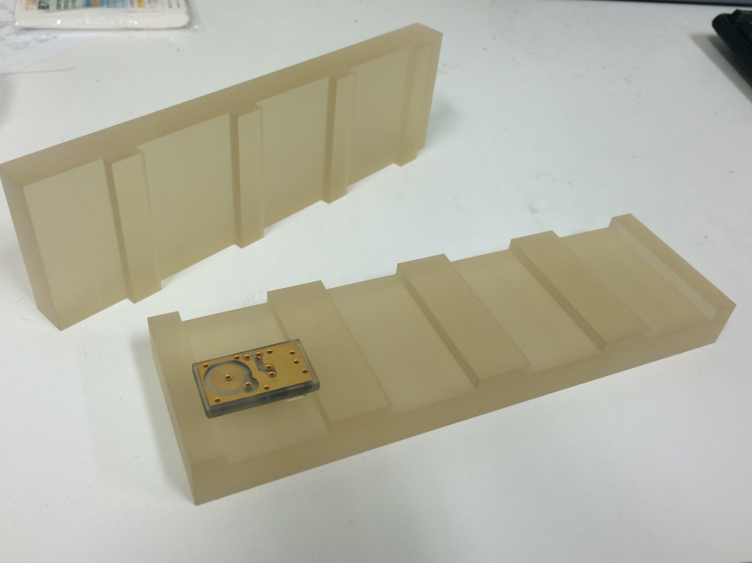
導体板ありの安定性試験（準備）
クリアセラム製治具
導体板として、厚さ10 umのCuメッキ
→現在、メッキ加工中
Cuメッキ
距離固定用
スーペーサー

Slide 14
まとめ
項目 | 仕様 | 可否 （アルミナ/ガラス）
分解能(rms) | < 10 nm | ○/○
一晩の安定性(rms) | < 30 nm | 導体板なしで○/○
設置箇所 | 72
導体板を置かない場合、アルミナ・ガラス基板ともに仕様を満たす事が確認できた
今後、導体板を置いたときの安定性を試験
していく

